Slide 1
Ensemble Learning using augmentation policies
B4 Takehiro Hosokawa

Slide 2
Agenda
１．Background
２．Purpose
３．Method
４．Conclusion
５．Future work

Slide 3
Agenda
１．Background
２．Purpose
３．Method
４．Conclusion
５．Future work

Slide 4





Background

Slide 5

Background

Slide 6
Agenda
１．Background
２．Purpose
３．Method
４．Conclusion
５．Future work

Slide 7


Purpose
DataAugment
DataAugment
DataAugment

Slide 8
Purpose
CNN
CNN
CNN
They can be used
by weak learners

Slide 9
Agenda
１．Background
２．Purpose
３．Method
４．Conclusion
５．Future work

Slide 10
Method
Convolutional Neural
Network (CNN)
Neural Network ＋ Convolution layer
Used for image recognition

Slide 11
Method
Genetic Algorithm (:GA)
Express data as genes
There are 3 operation:
selection, crossover, and mutation

Slide 12
Method
Ensemble learning
Improve accuracy by matching
weak learner predictions
correct 1 2 3 prediction
○
○
○
○
×
○
○
○
×
×
○
○
○
○
○

Slide 13
Agenda
１．Background
２．Purpose
３．Method
４．Conclusion
５．Future work

Slide 14
Conclusion
DataAugment for ensemble learning can search by Genetic Algorithm
We need to decide proper setting for Genetic Algorithm

Slide 15
Agenda
１．Background
２．Purpose
３．Method
４．Conclusion
５．Future work

Slide 16
Future works
To increase number of generations and individuals
To introduce a semantic diversity maintaining algorithm

Slide 17
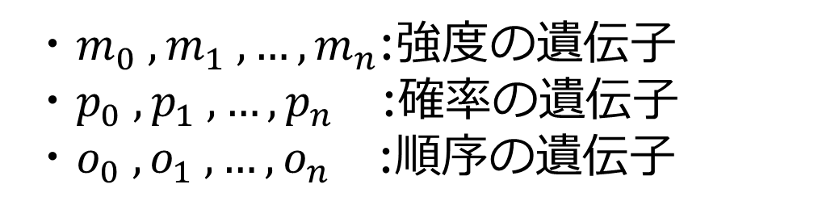
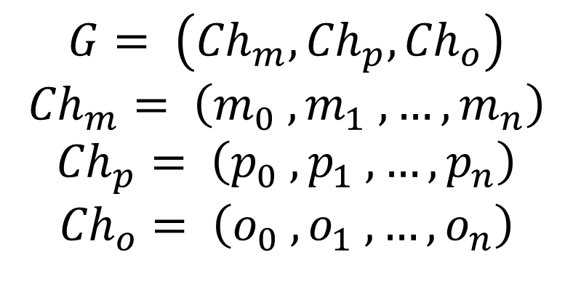
GAの設定
個体表現
$$G= \left({Ch}_{m},{Ch}_{p}, {Ch}_{o}\right)$$
$${Ch}_{m}= \left(m_{0} ,m_{1} , …,m_{n}\right)$$
$${Ch}_{p}= \left(p_{0} ,p_{1} , …,p_{n}\right)$$
$${Ch}_{o}= \left(o_{0} ,o_{1} , …,o_{n}\right)$$
・$m_{0} ,m_{1} , …,m_{n}$:強度の遺伝子
・$p_{0} ,p_{1} , …,p_{n}$ :確率の遺伝子
・$o_{0} ,o_{1} , …,o_{n}$ :順序の遺伝子

Slide 18
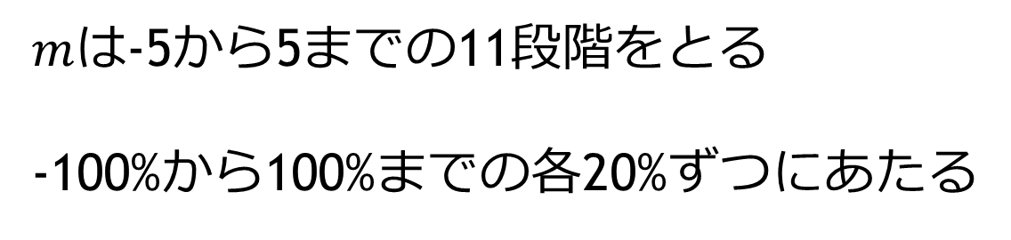
GAの設定
個体表現(強度)
$${Ch}_{m}= \left(m_{0} ,m_{1} , …,m_{n}\right)$$
$mは$-5から5までの11段階をとる
-100%から100%までの各20%ずつにあたる

Slide 19
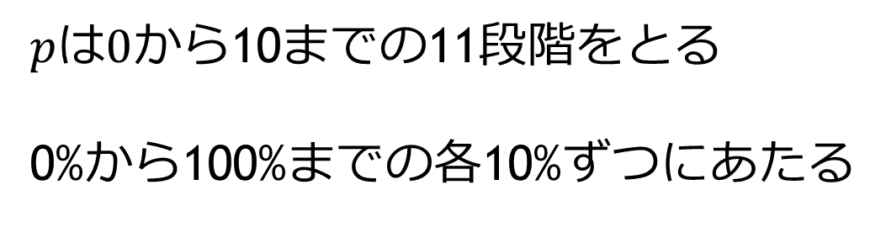

GAの設定
個体表現(確率)
$${Ch}_{p}= \left(p_{0} ,p_{1} , …,p_{n}\right)$$
$pは0$から10までの11段階をとる
0%から100%までの各10%ずつにあたる

Slide 20
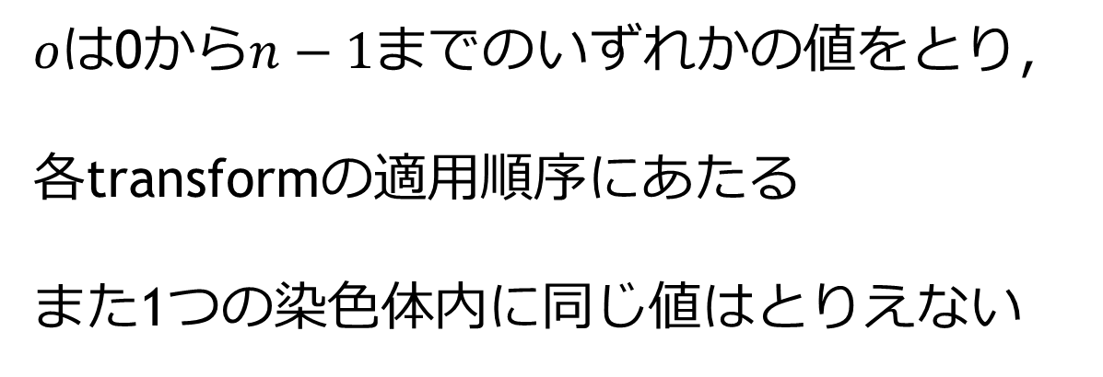
GAの設定
個体表現(順序)
$${Ch}_{o}= \left(o_{0} ,o_{1} , …,o_{n}\right)$$
$oは$0から$n−1までの$いずれかの値をとり，
各transformの適用順序にあたる
また1つの染色体内に同じ値はとりえない

Slide 21
GAの設定
遺伝子操作
選択
・エリート選択
・トーナメント選択
交叉
・二点交叉
・部分写像交叉
突然変異

